Slide 1
Київ – столиця України

Slide 2
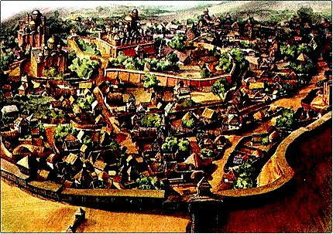

Slide 4
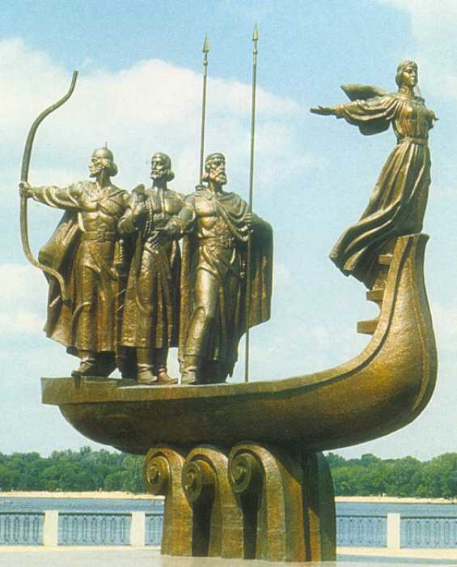
Місто-легенда, місто-красень. Коли б князь Кий, його брати і сестра могли б подивитися на нього сьогодні, то не впізнали б його – так воно зміцнилося, поширилося, погарнішало і забуяло.

Slide 5
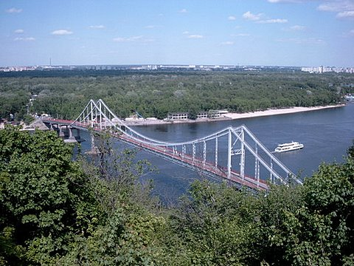
Дніпро – велика й могутня річка, яка тече територією нашої країни і впадає в Чорне море. По Дніпру курсують пасажирські і великі вантажні судна.

Slide 8
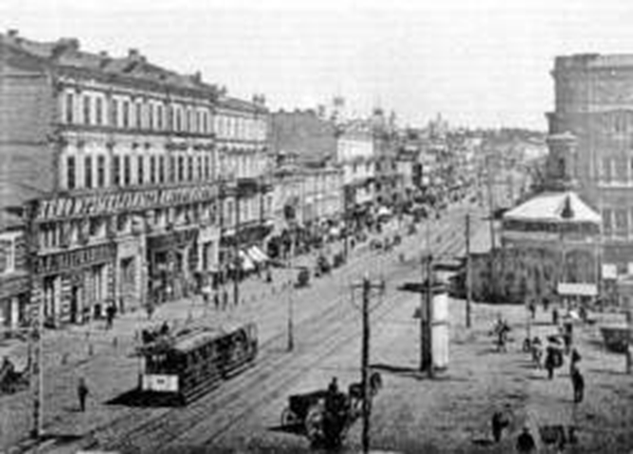

Slide 12
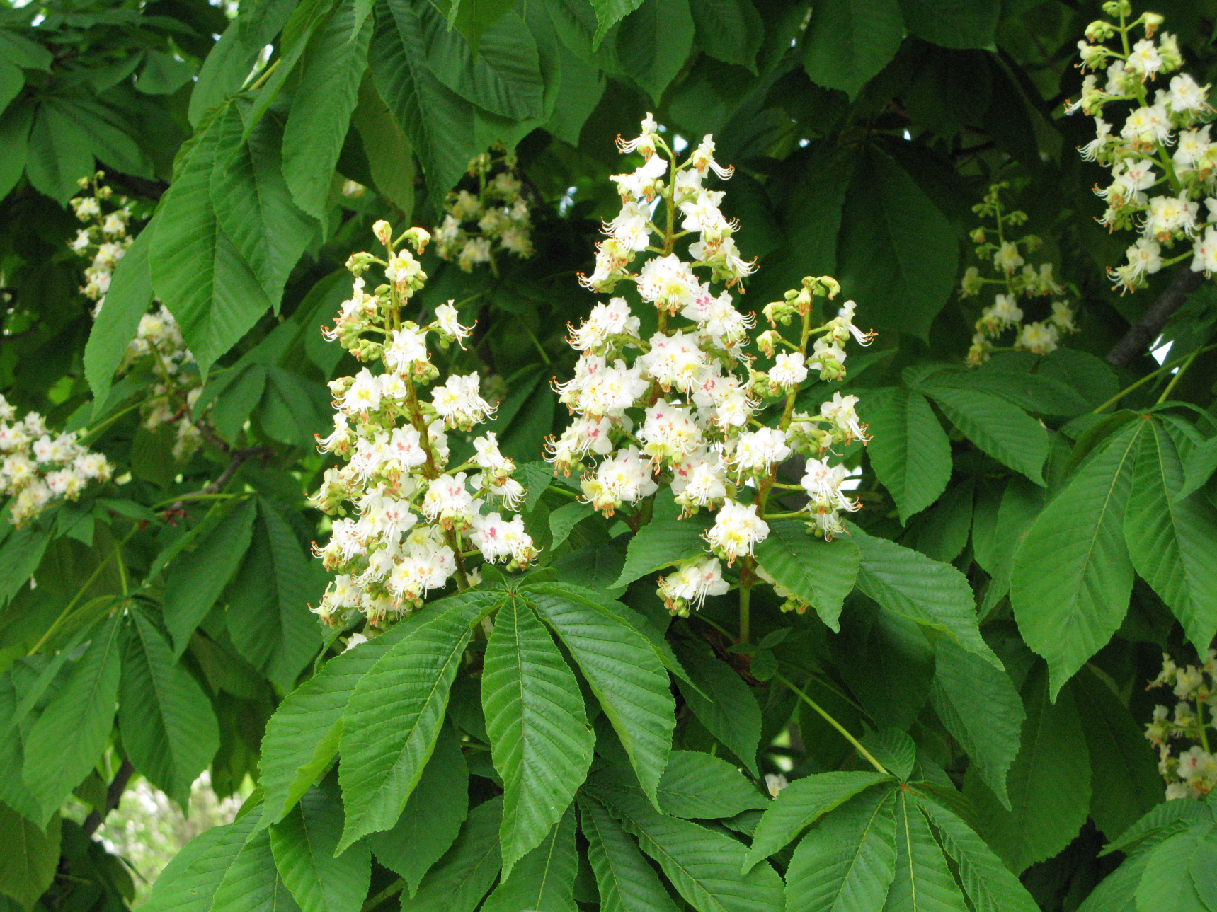
Київ – одне з найзеленіших міст нашої країни. Особливо красиві його вулиці навесні – коли починають цвісти каштани. Каштани стали символом міста.

